Slide 1

LENGUAJE DE
CONSULTA
ESTRUCTURADO

Slide 2

COMPONENTES DEL LENGUAJE DE CONSULTA ESTRUCTURADO

Slide 3
ESTRUCTURA DE UNA BASE DE DATOS
El lenguaje más habitual para construir las consultas a bases de datos relacionales es SQL, Structured Query Language o Lenguaje Estructurado de Consultas, un estándar implementado por los principales motores o sistemas de gestión de bases de datos relacionales.
Este lenguaje nos permite realizar consultas a nuestras bases de datos para mostrar, insertar, actualizar y borrar datos.

Slide 4
¿Qué es SQL?
Lenguaje de consulta estructurado (SQL: Structured Query Languague) .
Es un lenguaje de base de datos normalizado.
Utilizado para consultar, modificar o eliminar datos en una Base de Datos.

Slide 5

COMPONENTES DEL SQL
Esta compuesto por:
Los comandos
Las cláusulas
Los operadores
Funciones de agregados

Slide 6
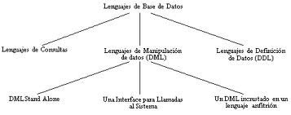
COMANDOS
DDL: Que permite crear y definir nuevas bases de datos, campos e índices.
DML: Que permiten generar consultas para ordenar, recuperar, filtrar y extraer datos.
DCL: Protección de los datos, tablas y restricción en el acceso.

Slide 7

COMANDOS LENGUAJE DE DEFINICIÓN DE DATOS (DDL)
CREATE
CREAR NUEVAS TABLAS.
CREAR NUEVAS CAMPOS E ÍNDICES.
DROP
ELIMINA TABLAS E ÍNDICES.
ALTER
MODIFICAR LAS TABLAS AGREGANDO CAMPOS O CAMBIANDO LOS CAMPOS.

Slide 8

COMANDOS LENGUAJE DE MANIPULACIÓN DE DATOS (DML)
Select
Consultas registros de la base de datos que satisfagan un criterio.
Insert
Cargar lotes de datos en la base de datos.
Update
Modifica valores de los campos y registros.
Delete
Elimina registros de una tabla de una base de datos.

Slide 9

COMANDOS LENGUAJE DE CONTROL DE DATOS (DCL)
REVOKE
ESTE COMANDO CREA UN OBJETO DENTRO DE LA BASE DE DATOS.
GRANT
ESTE COMANDO PERMITE MODIFICAR LA ESTRUCTURA DE UN OBJETO.
DANY
ESTE COMANDO ELIMINA UN OBJETO DE LA BASE DE DATOS. SE PUEDE COMBINAR CON LA SENTENCIA ALTER.

Slide 10

COMANDOS LENGUAJE DE CONTROL DE TRANSACCION (TCL)
SQL proporciona comandos para gestionar cada transacción siguiente:
COMMIT
Para guardar el estado de base de datos después de completar la transacción.
ROLLBACK
Para restaurar el estado de base de datos, en un estado antes del inicio de la operación.

Slide 11
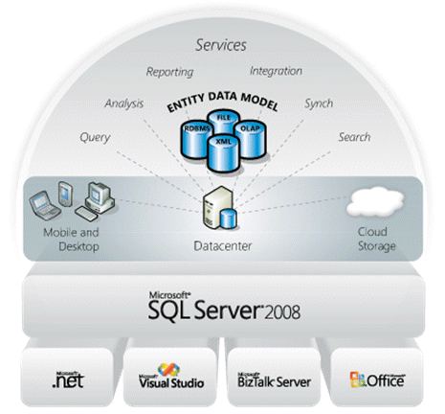
CLÁUSULA
FROM
Especifica la tabla de la cual se van a seleccionar los registros.
WHERE
Especifica las condiciones que deben de reunir los registros.
GROUP BY
Ordena los registros seleccionados de acuerdo a un orden especifico.
Separa los registros seleccionados a grupos específicos.
HAVING
Expresa la condición que satisface cada grupo.
ORDER BY

Slide 12
OPERADORES
OPERADORES
OPERADORES
DE
COMPARACIÓN
OPERADORES
LÓGICOS

Slide 13
OPERADORES LÓGICOS
OPERADORES | USO
AND | ES EL “Y” LÓGICO. EVALÚA DOS CONDICONES Y DEVUELVE UN VALOR DE VERDAD SÓLO SI AMBAS SON CIERTAS.
OR | ES EL “O” LÓGICO. EVALÚA DOS CONDICIONES Y DEVUELVE UN VALOR SI ALGUNA DE LAS DOS ES CIERTA.
NOT | NEGACIÓN LÓGICA. DEVUELVE EL VALOR CONTRARIO DE LA EXPRESIÓN.

Slide 14
OPERADORES DE COMPARACIÓN
OPERADOR | USO
< | MENOR QUE
> | MAYOR QUE
<> | DISTINTO QUE
<= | MENOR O IGUAL QUE
>= | MAYOR O IGUAL QUE
BETWEEN | UTILIZADO PARA ESPECIFICAR UN INTERVALO DE VALORES
LIKE | UTILIZADO EN LA COMPARACIÓN DE UN MODELO
IN | UTILIZADO PARA ESPECIFICAR REGISTROS DE UNA BASE DE DATOS.

Slide 15
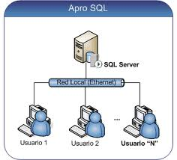
FUNCIONES DE AGREGADOS
Se usan dentro de una cláusula SELECT en grupos de registros para devolver un único valor que se aplica a un grupo de registros.

Slide 16
FUNCIONES DE AGREGADOS
COMANDOS | USOS
AVG | UTILIZADO PARA CALCULAR EL PROMEDIO DE LOS VALORES DE UN CAMPO DETERMINADO.
COUNT | UTILIZADO PARA DEVOLVER EL NUMERO DE REGISTROS DE SELECCIÓN.
SUM | UTILIZADO PARA DEVOLVER LA SUMA DE TODOS LOS VALORES DE UN CAMPO.
MAX | UTILIZADO PARA DEVOLVER EL VALOR MÁS ALTO DE UN CAMPO.
MIN | UTILIZADO PARA DEVOLVER EL VALOR MÁS BAJO DE UN CAMPO.

Slide 17
Orden de Ejecución de los Comandos
Dada una sentencia SQL de selección que incluye todas las posibles clausulas, el orden de ejecución de las mismas es el Siguiente:
Clausula FROM
Clausula WHERE
Cláusula GROUP BY
Cláusula HAVING
Cláusula SELECT
Cláusula ORDEN BY

Slide 18
Consulta básica
SELECT A
FROM B
Donde A son los datos que requiero (columnas) y B es de donde obtengo esos datos.

Slide 19
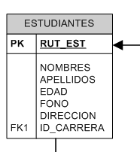

Ejemplo
SELECT nombre, apellidos, edad
FROM estudiantes

Slide 20
WHERE
A veces NO se necesitan obtener datos tan generales, y es cuando se aplican filtros, con la clausula WHERE.
SELECT A
FROM B
WHERE C
Donde C, es una o más condiciones.

Slide 21

Ejemplo
SELECT nombres, apellidos, edad
FROM estudiantes
WHERE edad > 21

Slide 22
Alias
Los alias son un nombre de asignación que se le dan a los recursos, en este caso las tablas.
Luego se pueden llamar a sus atributos desde ese alias, continuados con un punto (“.”) .

Slide 23
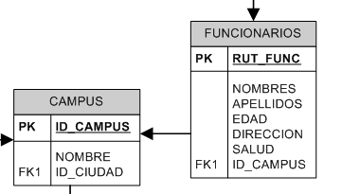

Ejemplo
SELECT c.nombres, f.nombres
FROM campus c, funcionarios f
WHERE c.id_campus = f.id_campus

Slide 24
Alias 2
Es posible dar un alias (nombre) al titulo de las columnas de una tabla, que no es el mismo que posee en la Base de Datos.
Ejemplo sin Alias:
Select l.titulo, l.agno
From libros l
TITULO | AGNO
Matemáticas | 2007
Lenguaje y Comunicaciones | 1998
Cs. Biológicas | 2003

Slide 25
Ejemplo con Alias
Select l.titulo, l.agno As AÑO
From libros l
TITULO | AÑO
Matemáticas | 2007
Lenguaje y Comunicaciones | 1998
Cs. Biológicas | 2003

Slide 26
GROUP BY
La cláusula GROUP BY se usa para generar valores de agregado para cada fila del conjunto de resultados. Cuando se usan sin una cláusula GROUP BY, las funciones de agregado sólo devuelven un valor de agregado para una instrucción SELECT.
Ejemplo:
SELECT nombre_columna1, nombre_columna2
FROM nombre_tabla
GROUP BY nombre_columna1

Slide 27
GROUP BY: Ejemplo
tienda_info
nombre_tienda | ventas | fecha
Valdivia | 1500 | 05-jan-2010
Temuco | 250 | 07-jan-2010
Valdivia | 300 | 08-jan-2010
Osorno | 700 | 08-jan-2010
RESULTADO
Valdivia 1800
Temuco 250
Osorno 700
CONSULTA
SELECT nombre_tienda, SUM(ventas) FROM tienda_info GROUP BY nombre_tienda

Slide 28
HAVING
Especifica una condición de búsqueda para un grupo o agregado. HAVING sólo se puede utilizar con la instrucción SELECT. Normalmente, HAVING se utiliza en una cláusula GROUP BY. Cuando no se utiliza GROUP BY, HAVING se comporta como una cláusula WHERE.
Ejemplo:
SELECT nombre_columna1, SUM(nombre_columna2)
FROM nombre_tabla
[ GROUP BY nombre_columna1 ]
HAVING (condición de función aritmética)

Slide 29
HAVING: Ejemplo
tienda_info
nombre_tienda | ventas | fecha
Valdivia | 1500 | 05-jan-2010
Temuco | 250 | 07-jan-2010
Valdivia | 300 | 08-jan-2010
Osorno | 700 | 08-jan-2010
CONSULTA
SELECT nombre_tienda, SUM(ventas) FROM tienda_info
GROUP BY nombre_tienda HAVING SUM(ventas) > 1500
RESULTADO
Valdivia 1800

Slide 30
ORDER BY
Especifica el orden utilizado en las columnas devueltas en una instrucción SELECT. La cláusula ORDER BY no es válida en vistas, funciones insertadas, tablas derivadas ni subconsultas.
Ejemplo:
SELECT nombre_columna1, nombre_columna2
FROM nombre_tabla
[ WHERE condicion]
ORDER BY nombre_columna1 [ASC, DESC]

Slide 31
ORDER BY: Ejemplo
tienda_info
nombre_tienda | ventas | fecha
Valdivia | 1500 | 05-jan-2010
Temuco | 250 | 07-jan-2010
Valdivia | 300 | 08-jan-2010
Osorno | 700 | 08-jan-2010
RESULTADO
Valdivia 1500 05-jan-2010
Osorno 700 08-jan-2010
Valdivia 300 08-jan-2010
Temuco 250 07-jan-2010
CONSULTA
SELECT nombre_tienda, ventas, fecha FROM tienda_info ORDER BY ventas DESC

Slide 32
OPERADORES LOGICOS (AND-OR)
C1 | C2 | C1 OR C2
V | V | V
V | F | V
F | V | V
F | F | F
C1 | C2 | C1 AND C2
V | V | V
V | F | F
F | V | F
F | F | F

Slide 33
OPERADORES LOGICOS: Ejemplo AND
tienda_info
nombre_tienda | ventas | fecha
Valdivia | 1500 | 05-jan-2010
Temuco | 250 | 07-jan-2010
Valdivia | 300 | 08-jan-2010
Osorno | 700 | 08-jan-2010
CONSULTA
SELECT *
FROM tienda_info
WHERE ventas > 500
AND nombre_tienda = ‘Valdivia’
RESULTADO
Valdivia 1500 05-jan-2010

Slide 34
OPERADORES LOGICOS: Ejemplo OR
tienda_info
nombre_tienda | ventas | fecha
Valdivia | 1500 | 05-jan-2010
Temuco | 250 | 07-jan-2010
Valdivia | 300 | 08-jan-2010
Osorno | 700 | 08-jan-2010
CONSULTA
SELECT *
FROM tienda_info
WHERE ventas > 500
OR nombre_tienda = ‘Valdivia’
RESULTADO
Valdivia 1500 05-jan-2010
Valdivia 300 08-jan-2010
Osorno 700 08-jan-2010

